Slide 1

Иммунолглобулиндер
Әл-Фараби атындағы Қазақ Ұлттық Университеті
Биология және биотехнология факультеті
Биофизика және биомедицина кафедрасы

Slide 2
Жоспар:
Кіріспе
Негізгі бөлім
Иммунолглобулиндер және оның түрлері
Иммуноглобулиндердің қасиеті
Имууноглобулиндердің құрылымы
Қорытынды
Пайдаланылған әдебиеттер

Slide 3

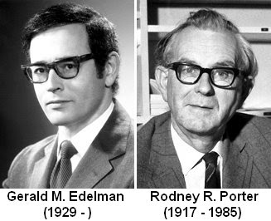
Кіріспе
60-70 жылдары В.Портер мен Д.Эдельманның жұмыстарында антидене молекуларының құрылысы мен иммуноглобулиндердің негізгі фрагменттерінің рөлі толық шешілген; антиденелердің белсенді орталығының құрылысы мен орналасуы және әр кластағы иммуноглобулиндердің химиялық құрылысы мен айырмашылықтары көрсетілген үшін В.Портер мен Д.Эдельман 1972 жылы Нобель сыйлығына ие болған. Бұл аумақтағы жұмыстар 1980 жылдарда да белсенді жетілген: П.Берг, У.Гильберт, Ф.Сегнер жұмыстарында иммуноглобулиндердің түзілуін бақылаушы гендердің құрылымы белгілі болған. Молекулалық биологияның бұл аймағындағы жетімтігі де Нобель сыйлығына ие

Slide 4

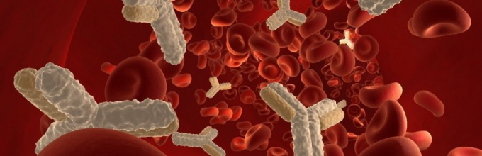
Антиденелер немесе қарсыденелер — адам мен жануарлар организміне енген жат бөгде ірі молекулалы протеиндік заттарға (антигендерге) қарсы иммундық реакциялар нәтижесінде түзіліп, олардың зиянды әсерлерін жоятын протеиндік заттар (негізінен гамма-глобулиндер); адам және жылықанды жануарлар денесінде пайда болған антигендерге қарсы қан плазмасында түзілетін ақуыздық заттар. Антиденелер ағза иммунитетін күшейтуде маңызы үлкен

Slide 5
Иммуноглобулиндер
Иммуноглобулиндер қан плазмасынан алынатын антиденелердің концентраты болып табылады және былайша бөлінеді:
1) құрамында ерекше антиденелер (антистафилококты, шешекке қарсы, антирабиялық, сіреспеге қарсы және басқа) бар поливаленттік және бағытталған әрекеттегі ерекшеліктер бойынша;
2) енгізу тәсілі бойынша: вена ішіне немесе бұлшықет арасына енгізу үшін.
Иммуногобулиндерді қолдану көрсеткіштері мыналар болып табылады:
1) гуморальдық иммунитеттің тапшылығын түзету;
2) иммундық және аутоиммундық аурулар кезінде иммундық жүйенің қалыпты жұмыс істеуін қалпына келтіру;
3) инфекциялық және вирусты ауруларды емдеу;
4) бастапқы және қайталама антиденелер тапшылығының алдын алу.

Slide 6
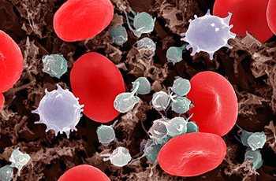
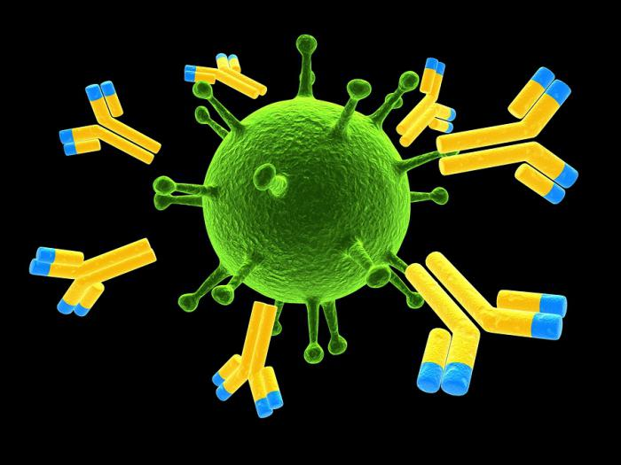
Антиденелер өзінің химиялық құрымылына қарай ақзат, қан сарысуы бола тұрып гликопротендтерге жатады. Иммуноглобулиннің молекуласының барлық кластары полипептидті тізбектен тұрады : екі бірдей ауыр тібектен –Н, және екі бірдей жеңіл тізбектен яғни бір-бірі мен диссульфидті көпіршемен біріккен. Н-тізбегі сияқты және – тізбекте. Вариабнльді амин қышқыл жиынтығынан тұрады. Гамма-глобулиннің диссульфидті байланысы бұзылып – полипептидтің бөлек тізбегіне түседі. Протеолитикалық ферменттерінің әрекеттесуімен попиан – 3 ферментке ыдырайды, екі кристалданбаған, құрамында детерминантты топ Fab-фрагменттері бар. Fab-фрагменттерінің құрамына жеңіл және ауыр тізбектің бөлшектері кіреді.

Slide 7
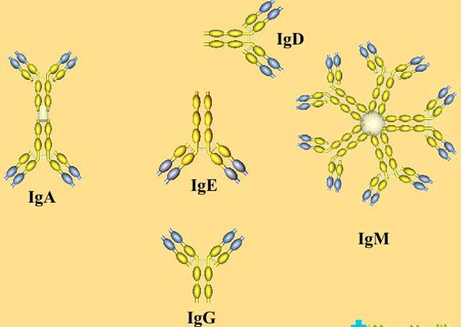
Адамда иммуноглобулиндердің 5 негізгі кластары бар: G, М, А, D, Е. Бұл иммуноглобулиндер кластарыньщ әр қайсысы өзіндік құрылысты болады және белгілі бір жұмыс атқарады. Олардың барлығы екі түрлі полипептидті тізбекті жинақталған агрегаттардан тұрады, оның бір тізбегі — «жеңіл», екіншісі «ауыр» деп аталып, Н және L әріптер-мен белгіленеді (ағылшынның «һеаvу» мен light» сөздерінен). Н және L тізбектері бөлек синтезделінеді, ал Іg молекуласының жасалуы Гольджи комшіексінде жүзеге асады.

Slide 8
Антиденелер қасиеттері
1. Спецификалық қасиеті – иммуноглобулин тек арнайы антигенмен қарым-қатынасқа түседі. Онда антидене белсенді орталығы — антидетер­минант (паратоп), антигендер белсенді орталығы — детерминатпен (эпитоп) байланысады.
2. Валенттілігі – иммуноглобулин молекуласындағы антидетерми­нант­тың саны көбінесе екі валентті, бірақ кейде 5-10 валентті антиденелер де кездеседi.
3. Аффиндігі – олардың байланысы өте мықты, (антидене + антиген) антидетерминат+детерминат байланысы.
4. Авидтігі — антиген мен антидене байланысы тұрақты, олардың байланысуы жылдам және толық, олар әр түрлі жасушалармен бай­ланыс жасай алады:

Slide 9
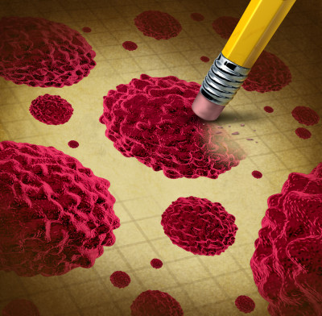
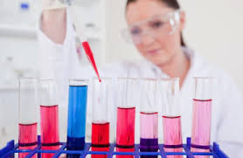
- макрофагтармен байланысып фагоцитозды белсендіреді.
- Нейтрофилдермен-фагоцитозды белсендіреді.
- базофильдермен байланысып атопиялық реакция жүріп, медиаторлар бөлініп, жедел жүретін аллергиялық реакцияға әкеледі.
- тромбоциттермен байланысып қан ұюын өзгертеді.
- Лимфоциттермен – FC рецепторымен (иммуноглобуллин G) байланысады.

Slide 10
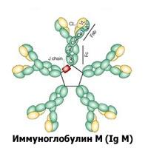
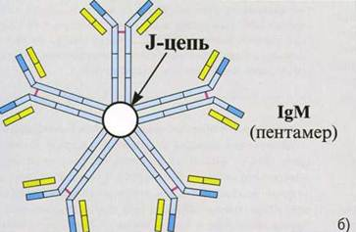
Иммуноглобулин М
Барлық иммуноглобулиндердің 5-10%-ы. Эволюциялық дамуда ең көне иммуноглобулин. Молекулалық салмағы 900.000 Дальтон. Жартылай ыдырау уақыты 5 тәулік, иммуноглобулин М В-жасушаларға антигенді танытатын рецептор. Иммуноглобулин М аутоиммунды ауруларды қолдайды.
Иммуноглобулин М организмге инфекция түскенде, вакцинацияда бірінші синтезделеді, авидтігі жоғары, организмді бактериялардан, вирустардан қорғайды, комплементті классикалық жолмен белсендіреді, фагоцитозды күшейтеді. Организмге түскен антигенде әуелі иммуноглобулин М түзіледі. Аптаның аяғында ғана иммунгоглобулин G-дің синтезіне көшеді (7-сурет).
Иммуноглобулин М қан сарысуында-0,4-2,2 г/л. Иммуноглобулин М молекуласы ірі, бес мономерден құрылған, 10 белсенді орталығы бар, бірден бес антигенді байланыстырып организмнен шығарып жібереді. IgМ организмге антиген түспесе де болатын табиғи антиденелерге жатады. Плацентадан өте алмайды. Нәрестелерде тек жұқпаға қарсы пайда болады. IgМ антигенге қарсы фагоциттерді белсендіреді.

Slide 11
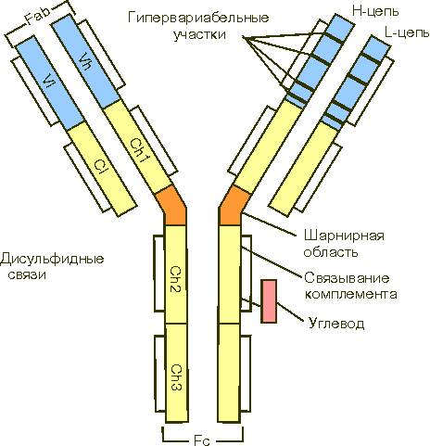
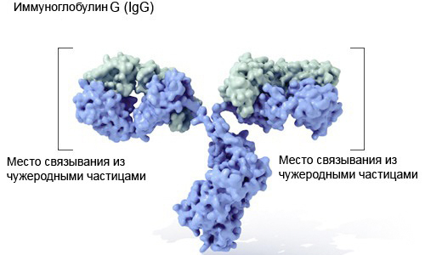
Иммуноглобулин G
Қан сарысуында барлық иммуногло­булин­дердің , молекулалық салмағы 150 мың Дальтон, ол плацентаға кіре алады. Иммуноглобулин G 23 тәулік бойы, ұзақ өмір сүреді. Адамдарда иммуноглобуллин G-дің 4 түрі бар: (ауыр тізбектің айырмашы­лы­ғымен).
IgG қан сарысуында 7-18 г/л. Екіншілік иммунитет жауабында тек IgG анықталады. Негізгі функциясы: комплементті белсендіреді (G1, G2, G3 ); фагоцитозды күшейтеді: бактериялардың полисахаридтік антигеніне қарсы кеш өнетін антиденелер (G1, G2); токсиндерді бейтараптайды, фагоциттерді опсонизация арқылы белсендіреді. Комплементпен тек G4 байланыспайды. Иммуноглобулин G тимустәуелді болғандықтан Т-лимфоциттердің қатысуымен ғана синтезделеді. Сондықтан сәулелену және иммунды депрессанттар олардың синтезін басады.
Иммуноглобулин G-ның максималды өнімі антигенді арасы 30 күн өткенде қайтадан еккенде ғана дамып, иммундық толық жауап және иммунологиялық естелік пайда болады.

Slide 12
Иммуноглобулин Е
Иммуноглобулин Е–нің молекуласы 200 000 Дальтон, тінде, шы­рышты қабықтарда, теріде жиналады да, мес, базофил, эозино­фил­дер жасушаларымен бірігіп аллергиялық қабыну береді. Осы жасушаларда дегрануляция жүрiп, антигендердi денеден шығарып жібереді. Иммуноглобулин Е-нің деңгейі қан сарысуында 0,25 мг/л, ал атопиялық ауруларда 10-100 есе көбейеді. Жартылай ыдырауы 2-3 күн.
Иммуноглобулин Е-нің өнімінің тұқым қуалаушылыққа байланысы бар. Аллергиялық ауруларға бейімділігі бар кісілерде IgЕ-нің деңгейі жоғары. Нәрестелерде IgЕ орта жастағы кісілердің көрсеткіштерінің 10 пайызындай ғана. Иммуноглобулин Е комплементпен байланыспайды, плацента арқылы өтпейді, ұлпа базофилдерімен және басқа «қабыну дамытатын» жасушалардың Ғс-рецепторларымен өте тез және берік байланысады. IgЕ мен қосылған антиген базофиль жасушаларының үстіне орналасып, олардың дегрануяциясын дамытып, биологиялық белсенді заттар жасушааралық кеңістікке төгіліп, аллергиялық қабыну пайда болады. Иммуноглобулин Е шырышты қабықтағы антигендерді байланыстыруға қатысады.
Иммуноглобулин Е-ні көк бауырдың, бадамша бездің, тыныс алу және асқорыту жолдарының плазмалық жасушалары өндіреді. Ұрық IgЕ–ні ерте шығарады. Иммуноглобулин Е гельминттерден қорғануға қатысады.
Шырышты қабықтағы IgА-ның қорғанысын бұзған патогендерді ұлпа базофильдерінің үстіндегі арнайы IgЕ байланыстырып, биологиялық белсенді заттарын шығарып, қабыну кезінде хемотаксиспен сол жерге басқа қорғаныс факторларын (жасушалық, гуморальдық, IgG, комплемент, нейтрофильдер, эозинофилдер, т.б.) жинауы, келесі қорғаныс кезеңі болып саналады.

Slide 13
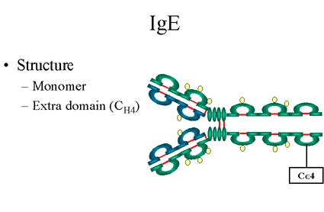
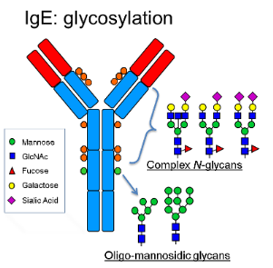

Slide 14
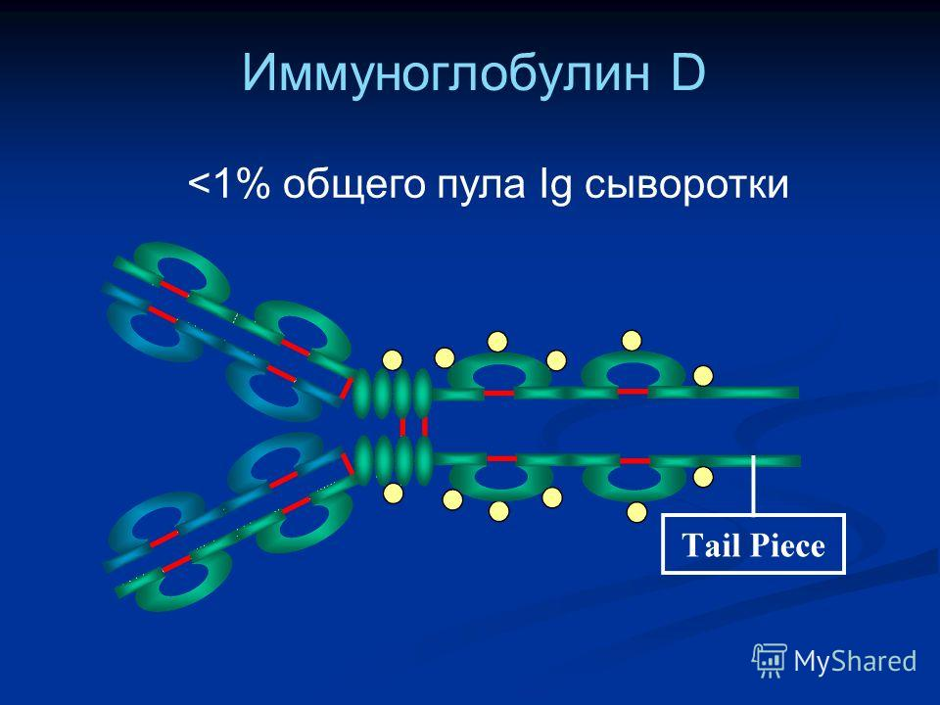
Иммуноглобулин Д
Иммуноглобулин Д молекуласы 180000 Дальтон, жартылай ыдырауы 3 тәулік, жақсы тексерілмеген, тек қана В жасушалардың антиген танитын рецепторы ретінде жүруі белгілі.

Slide 15
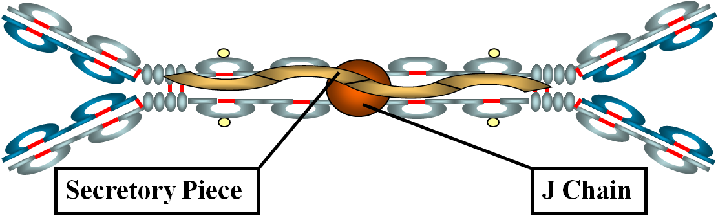
Иммуноглобулин А
Иммуноглобулин А–ның сарысулық және секреторлық түрлері бар. Сарысудағы деңгейі 0,8-3,7 г/л. Қан айналымындағы микробтарды және токсиндерді бейтараптайды. Сарысу IgA – комплементті альтернативтік жолмен белсендіре алады. Кейбір микробтар өндіретін протеаза ферменті IgA-нын белсенділігін жояды (мыс. гонококктер).
Секреторлық IgA шырышты қабықтың эпителиальдық жасушаларының синтезінен шығады, оның қосымша (S) компоненті бар. Осы компонент IgA эпителий жасушаларынан өткенде қосылады да, IgA-ның протеолиздік ферменттерге тұрақтылығын береді. Секреторлық IgA шырышты қабықта сақталып, бактериалық токсиндерді бейтараптайды, вирустарды шектейді, фагоцитозды белсендіреді. Сөйтіп, жұқпаға жергілікті қорғанысты қамтамасыз етеді.
Секреторлық IgA түкірікте, көз жасында, азқазан-ішек секретінде, өтте, қынап секретінде, амниондық сұйықта, өкпе, бронх, зәр-жыныс жолдарында бар. Нәресте IgA-ны ана сүтінен, уыз сүтінен алады. Ана сүтімен түскен IgA ішекті грамтеріс микробтардың (ішек таяқшаларының) орналасуынан қорғайды. Ішекті грамон, микробтары орналасды да, ішек жұқпаларына антагонистік рөл атқарады. IgA микроорганизмдермен байланысып, оларды шырышты қабыққа тұрақтатып орналастырмайды.
IgA тимустәуелді иммуноглобулин, сондықтан нәрестенің өмірінің бастапқы кезінде өз бетімен пайда болмайды.

Slide 16
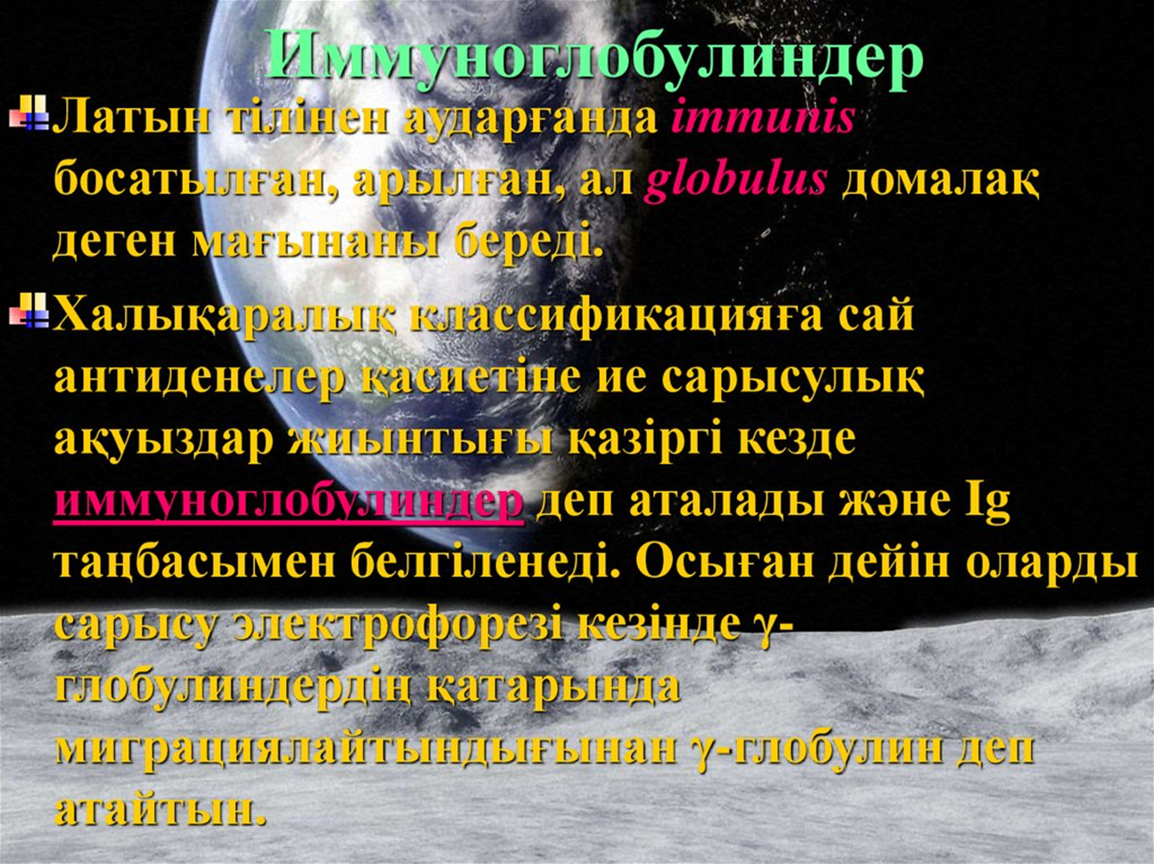

Slide 17
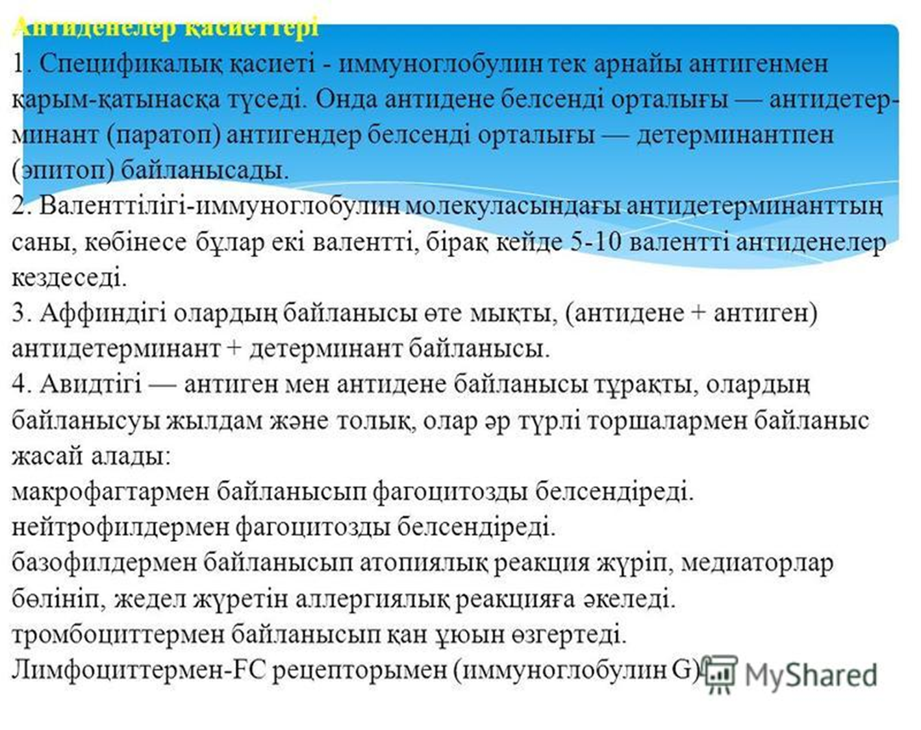

Slide 18
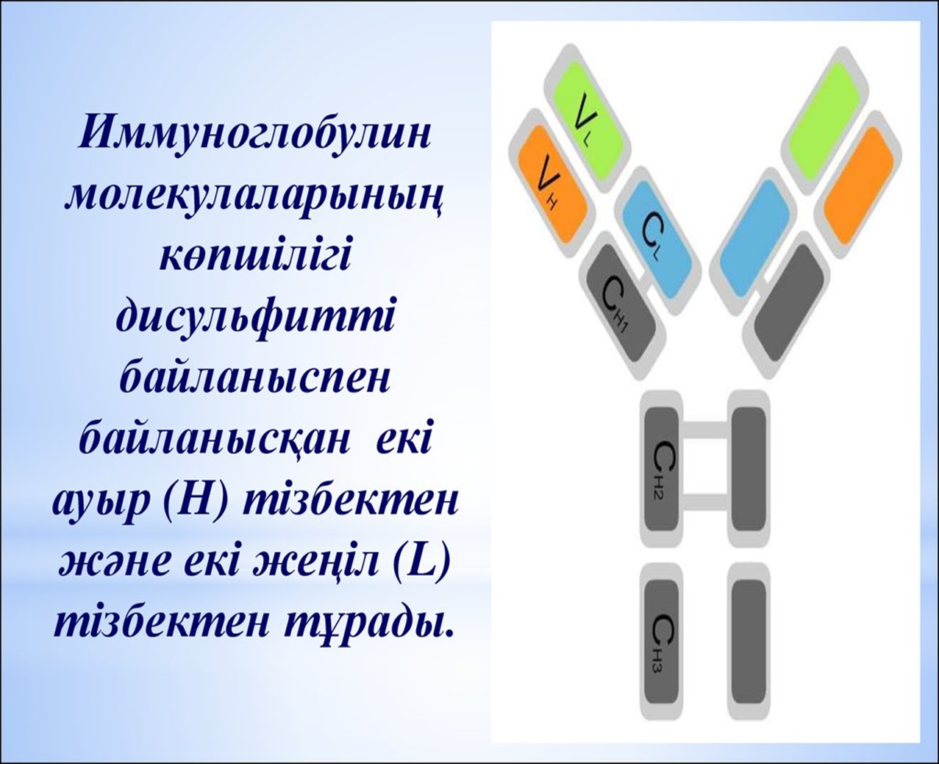

Slide 19
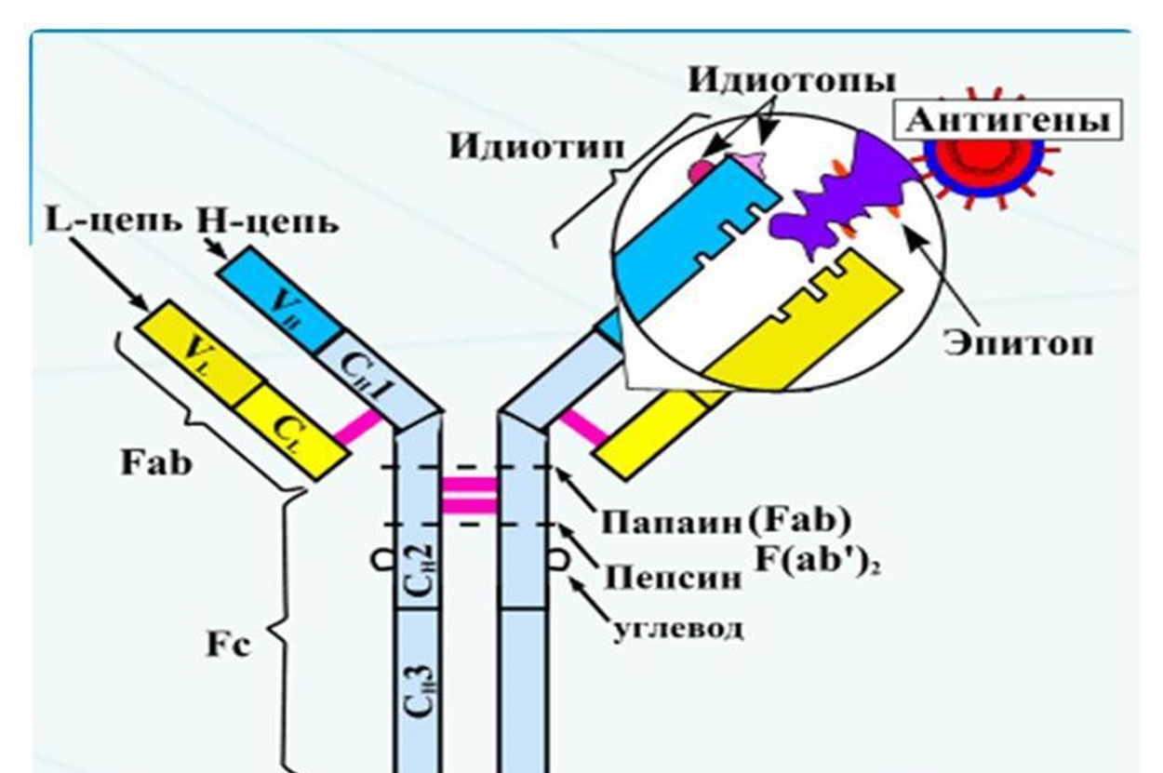

Slide 20
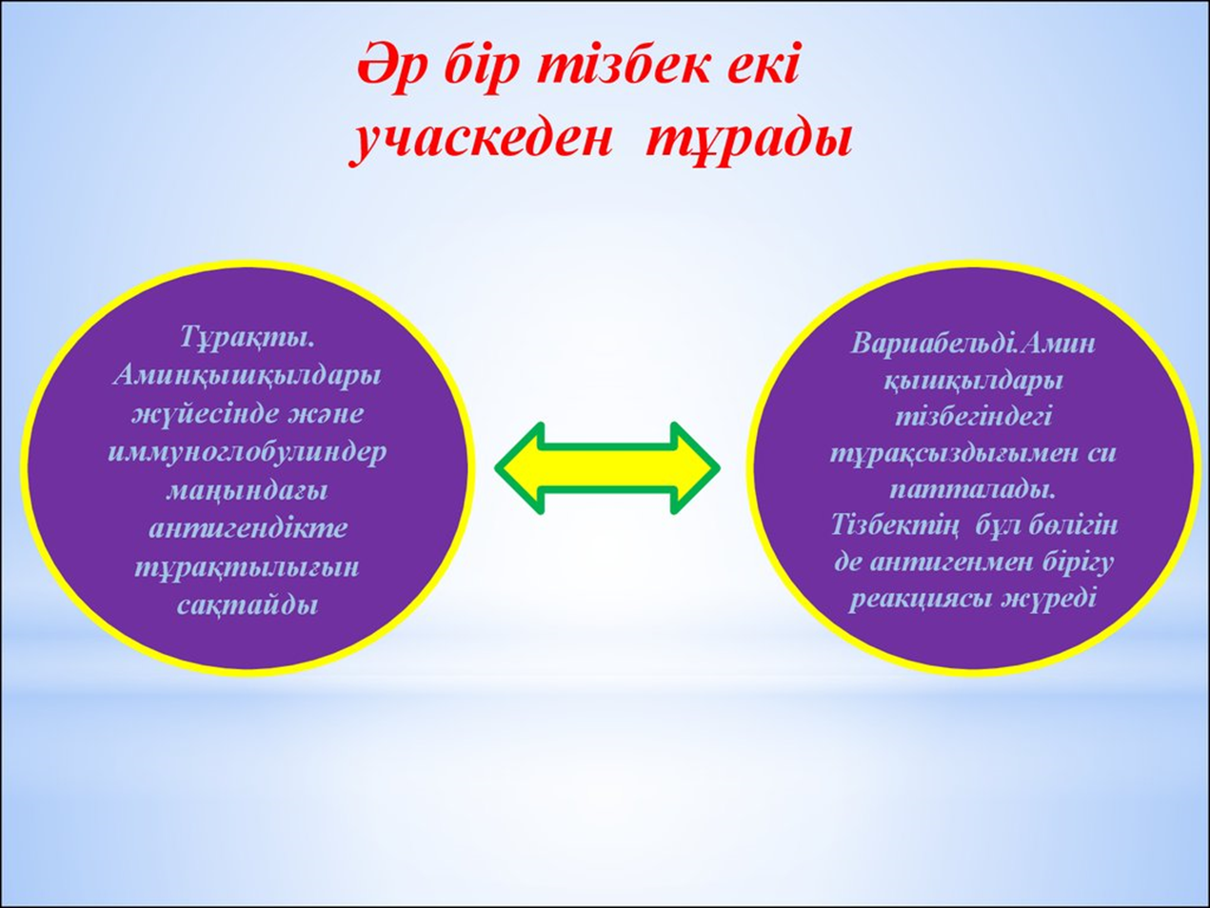

Slide 21
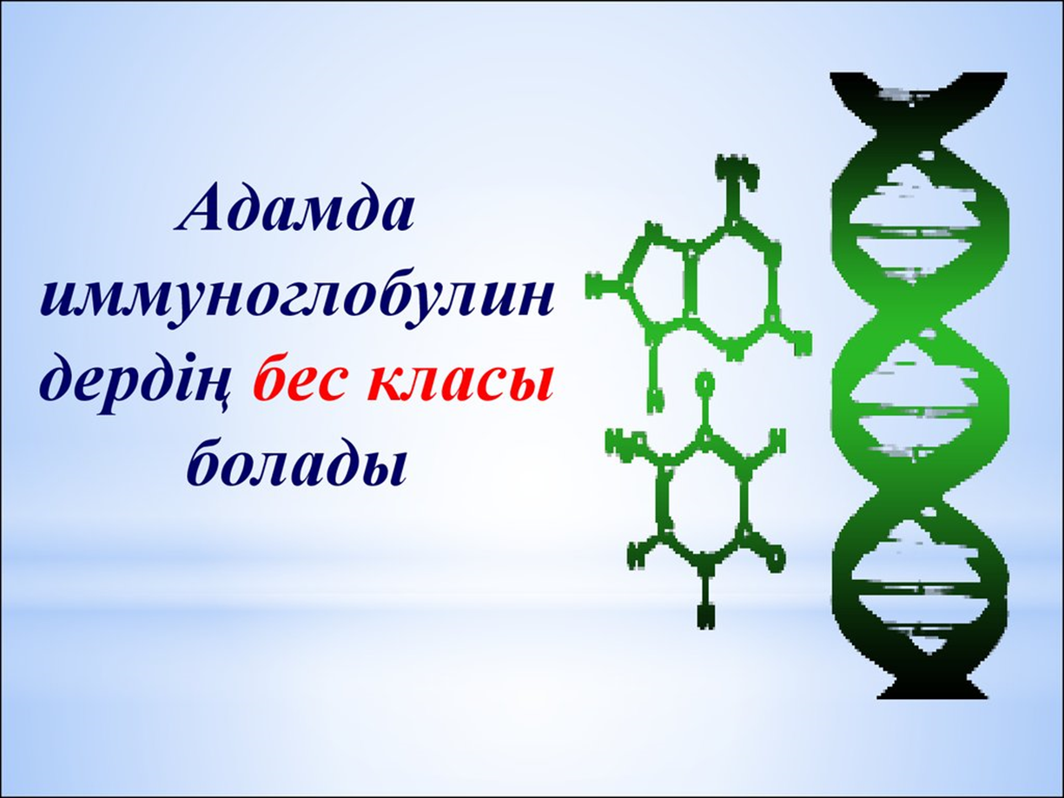

Slide 22
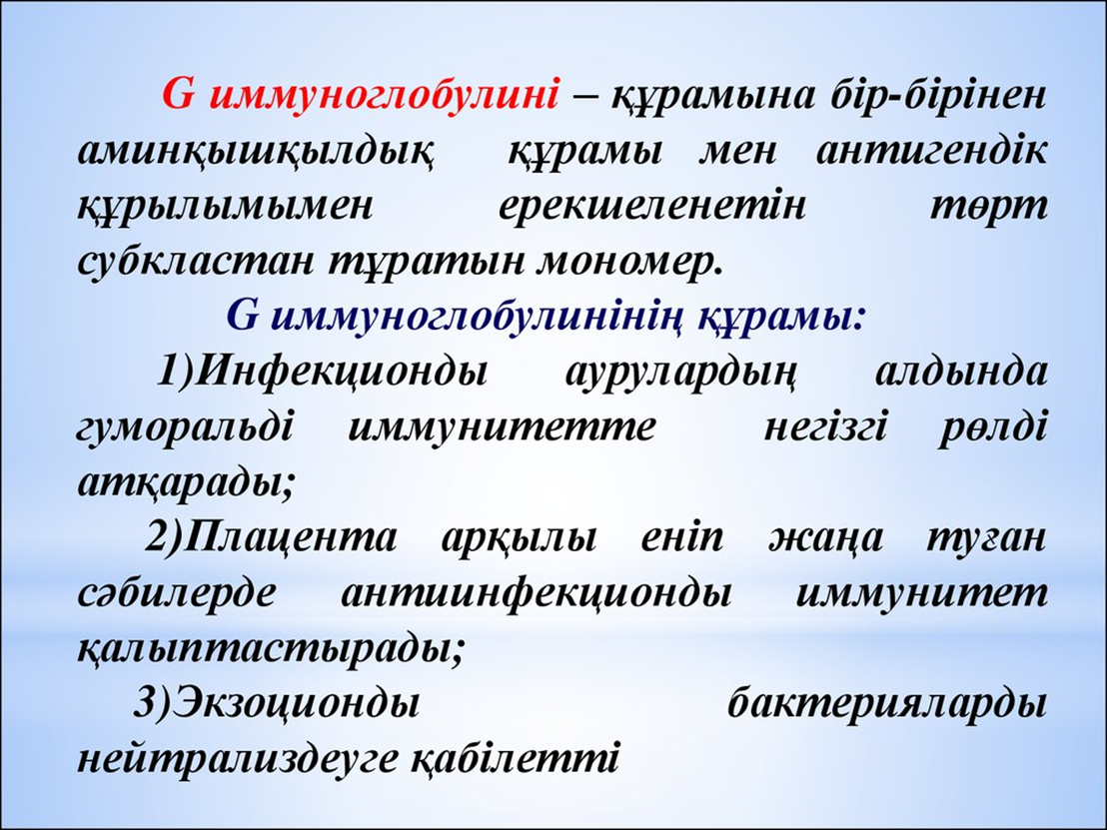

Slide 23
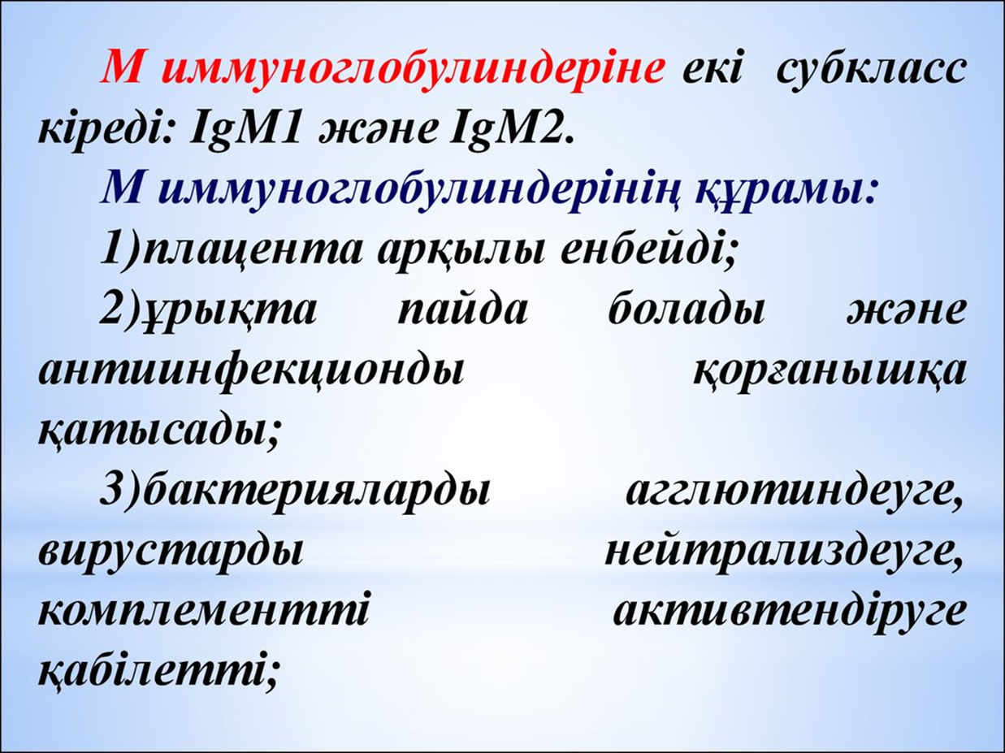

Slide 24
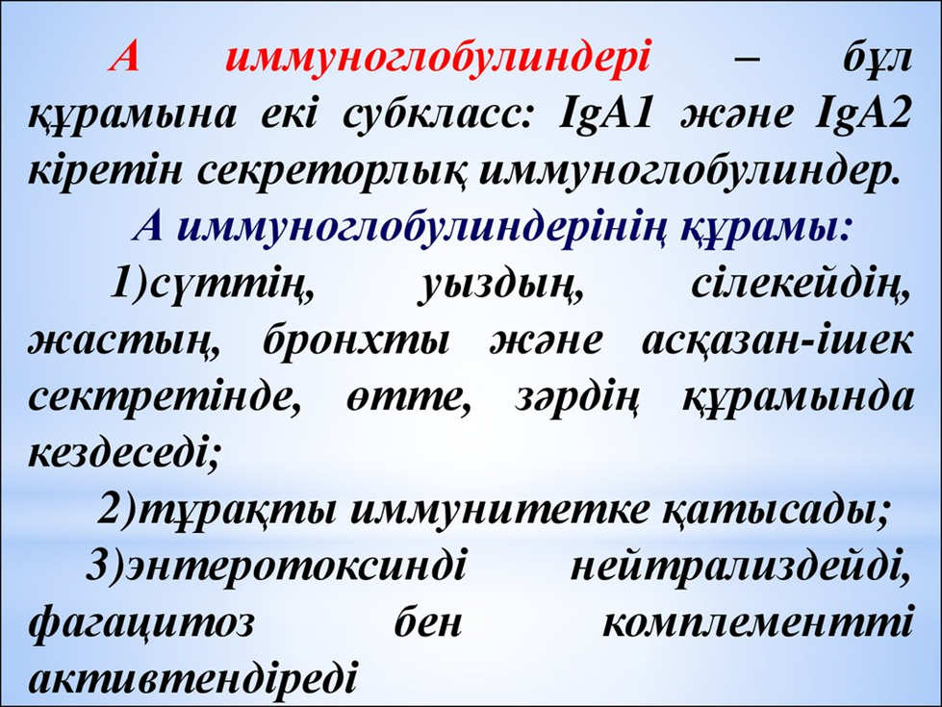

Slide 25


Slide 26
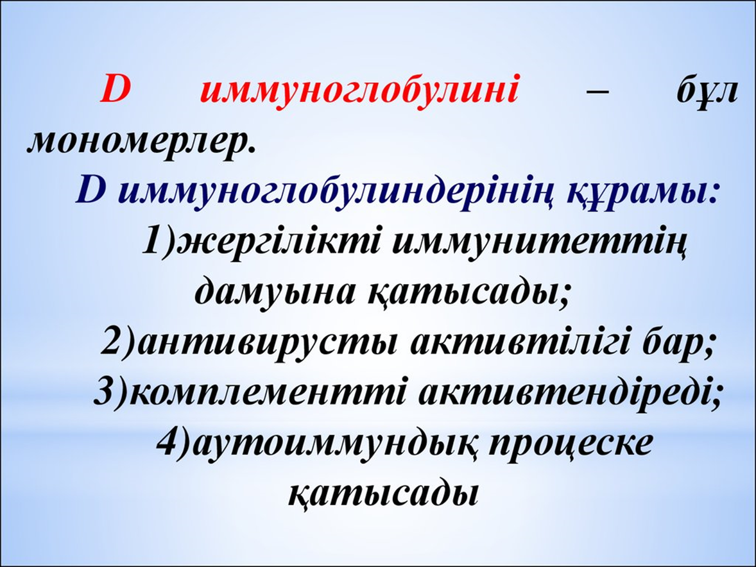

Slide 27
Қорытынды
Агранулоциттерге лимфоциттер және моноциттер жатады. Олар иммундық жүйеде маңызды роль атқарады.Лимфоциттердің 2 түрі бар : В-лимфоциттер және Т-лимфоциттер.
Организмдегі антиденелердің түрлерін иммуноглобулиндер деп атайды.Иммуноглобулиндердің қызметі ағзаны антигендерден қорғау.

Slide 28
Пайланылған әдебиеттер
Stud.kz
Wikipedia
Kazmed сайттарынан.

